Slide 1


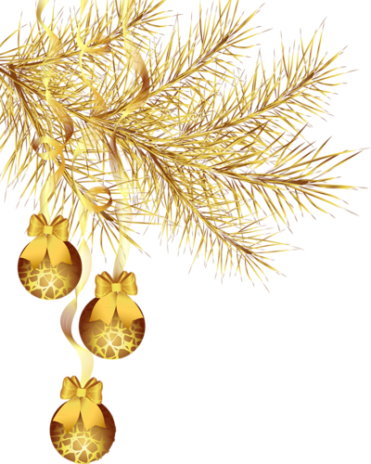

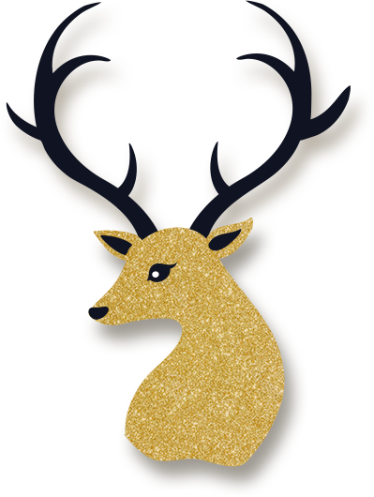



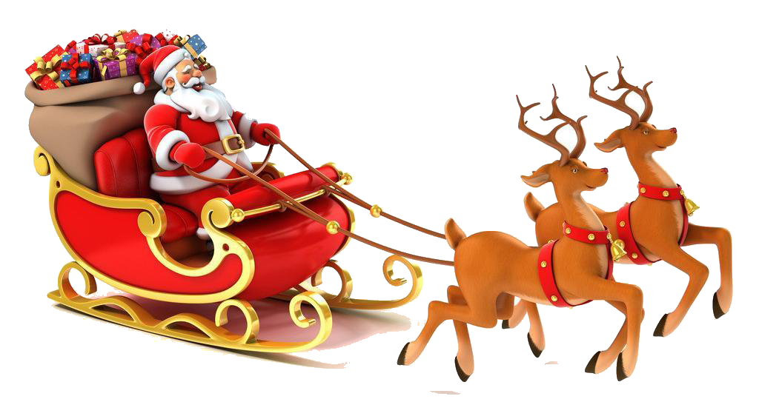

圣诞节楼盘活动策划方案ppt模板

Slide 2
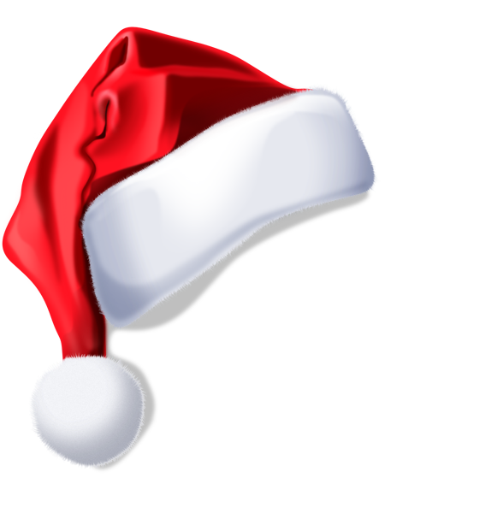
01 节日简介
目录
02 节日沿革
03节日习俗
04 圣诞歌词

Slide 3
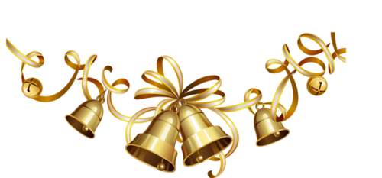

节日简介
平安夜(Silent Night)，即圣诞前夕(Christmas Eve，12月24日)，在大部分基督教国家是圣诞节节日之一，但现在，由于中西文化的融合，已成为世界性的一个节日。
平安夜传统上是摆设圣诞树的日子，但随着圣诞节的庆祝活动提早开始进行，例如美国在感恩节后，不少圣诞树早在圣诞节前数星期已被摆设。延伸发展至今平安夜不仅是指12月24日晚了，指的是圣诞前夕，特指12月24日全天，但由于一般节日氛围在晚上容易调动起来，大型活动都集中在晚上，固被称作平安夜，更加贴切。
届时，千千万万的欧美人风尘仆仆地赶回家中团聚。圣诞之夜必不可少的庆祝活动就是聚会。大多数欧美家庭成员团聚在家中，共进丰盛的晚餐，然后围坐在熊熊燃烧的火炉旁，弹琴唱歌，共叙天伦之乐;或者举办一个别开生面的化妆舞会，通宵达旦地庆祝圣诞夜是一个幸福、祥和、狂欢的平安夜、团圆夜。期待着圣诞节的到来，据说圣诞之夜，圣诞老人会悄悄地给孩子们准备礼物放在长筒袜里。

Slide 4
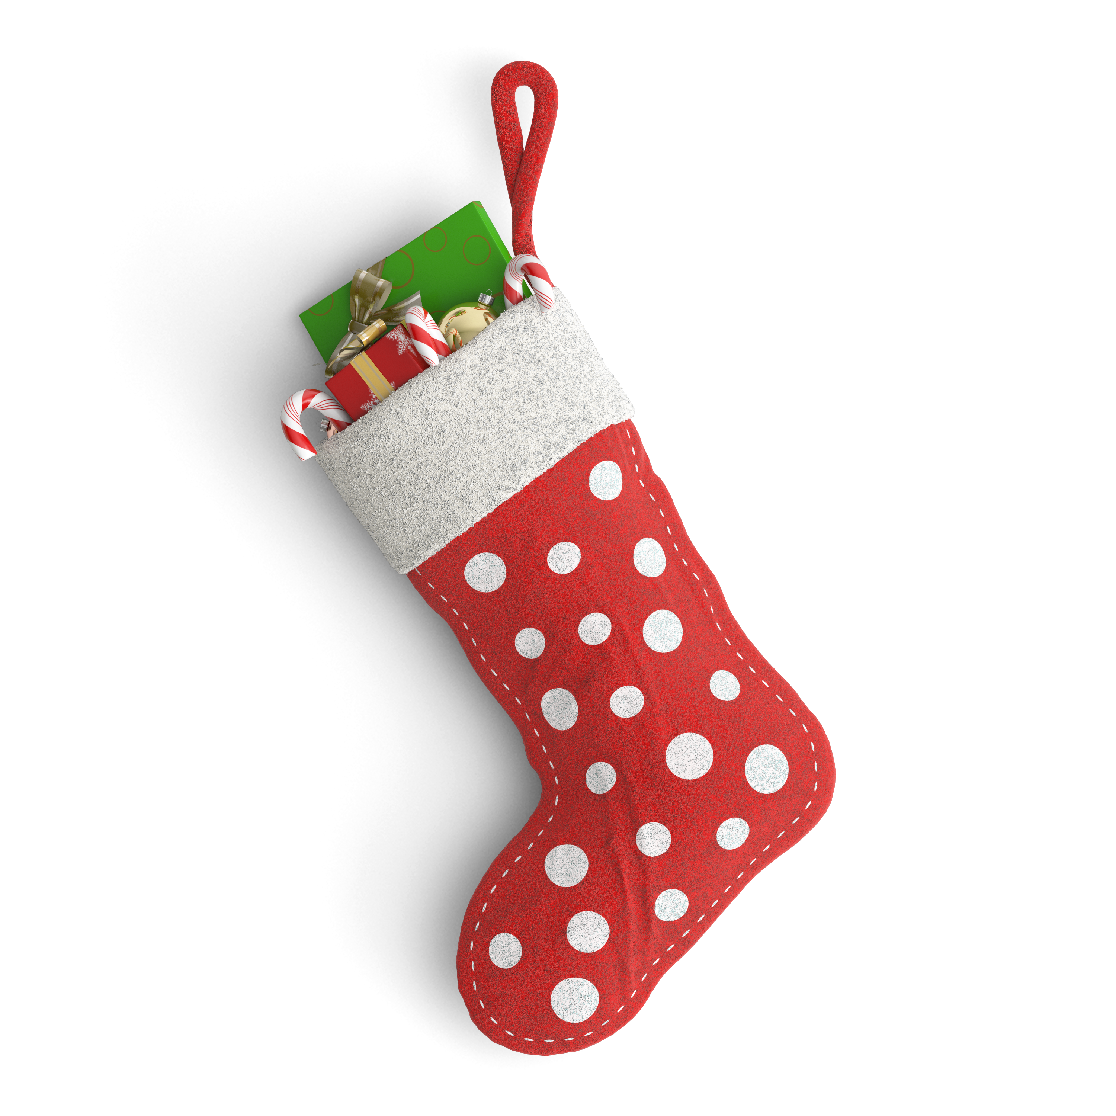

节日沿革
平安夜指12月24日晚，是圣诞夜的意思，英语叫ChristmasEve（圣诞前夕，圣诞前夜），平安夜也用来表示圣诞节前一天。巧得很，和中国民间的“扫尘节”一样（夏历12月24日，在全国大部分地区的家庭里都要扫尘，“尘”和“陈”谐音，“扫尘”因而有“除旧”的意思），在旧时的欧洲，平安夜也是扫尘的日子。这一天尤其对农村的父母来说，是非常辛劳的一天。他们要为圣诞节和新年做许许多多事情：忙地里活、照料牲口、擦地板、洗厨具、烤圣诞鹅、做蛋糕、布置圣诞树、张罗圣诞礼物……
圣诞夜的高潮是基督教堂在圣诞夜举行的活动。圣诞夜弥撒一般分为两次，晚上9～10点的一次对教众举行；另一次是子夜时分的大弥撒，这是圣诞夜的高潮。子夜大弥撒在午夜结束，此时，正好圣诞节来临，常常伴随着教堂的钟声，敲响了对世界的宽恕、祝福和欢乐、幸福。

Slide 5
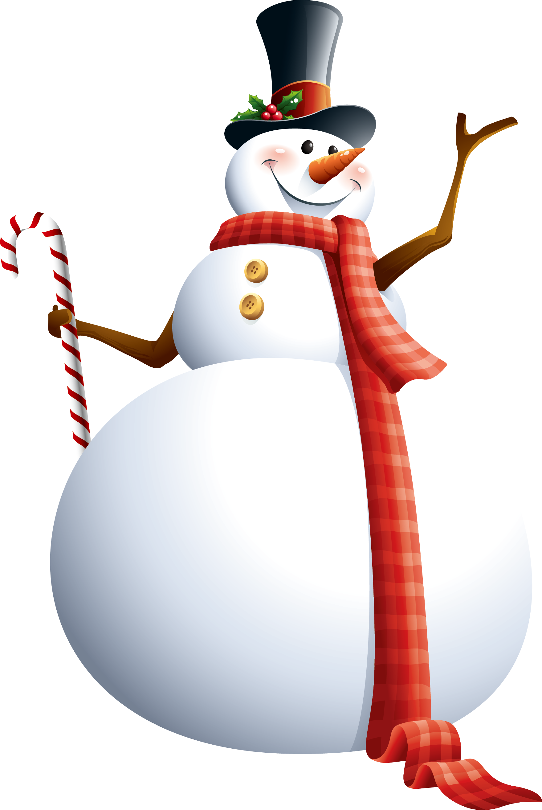
节日沿革
圣诞夜唱圣诞歌，这是古老的传统；据不完全统计，全世界有记载的圣诞歌约有上千首；久唱不衰的有五十几首，而最有名的圣诞歌是《平安夜》。这首歌共有6小节，通常流行的是3小节（原作中的第一、第二和第六小节）第一节的歌词大意为：平安夜，神圣的夜！/人人安息，/至圣独醒。/慈祥鬈发的儿子，/睡吧，在美妙的宁静中，/睡吧，在美妙的宁静中。第一句就是“平安夜”，歌名因此也叫《平安夜》，从此，圣诞夜就得名“平安夜”。

Slide 6
节日沿革
1792年12月11日，约瑟夫·莫尔作为编织女工安娜·朔伊贝尔和当地驻军的一个步兵的私生子在奥地利萨尔茨堡出生，父亲因害怕而逃走。洗礼时，只好请了萨尔茨堡的一个名叫约瑟夫·沃尔格穆特的刽子手当教父。莫尔心地善良，好为弱者、穷人和孩子们做事，但不幸的身世使年轻的莫尔不断受到驱赶，直至1815年，莫尔才担任萨尔茨堡附近奥伯恩多夫小镇的牧师，在那儿的集市上认识了来自邻镇阿恩斯多夫的小学教师和集市组织者弗兰茨·克萨弗·格鲁贝尔，两人成了好朋友。莫尔（作词）和格鲁贝尔（作曲）合作的圣诞歌《平安夜》于1818年12月24日首次在奥伯恩多夫镇教堂演唱，由于管风琴被老鼠咬坏，临时改用吉他伴奏。顺便提一下，《平安夜》几乎译成了全世界所有的语言，歌词原文是用德语写的，第一句是StilleNacht（寂静的夜或安静的夜），安静或寂静与“平安”还是有区别的，但最早就以“平安夜”被译成了中文。

Slide 7
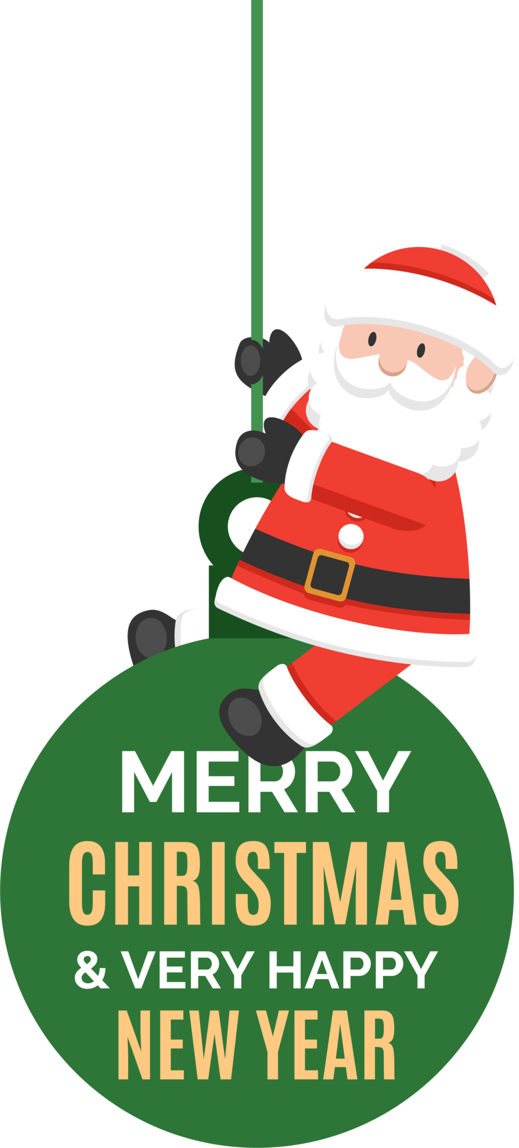
节日沿革
1914年12月24日，参加第一次世界大战的各国士兵自发停战，他们从广播中听到了奥地利歌剧女演员奥丽丝·舒曼演唱的《平安夜》。此时此刻，她的两个儿子都在前线聆听母亲的演唱，一个在德军的战壕里，另一个在协约国军队的前沿阵地，他们多么希望战争早日结束，回家和母亲团聚。
《平安夜》见证了世界人民渴望和平的心愿，在平安夜要感恩父母亲。

Slide 8
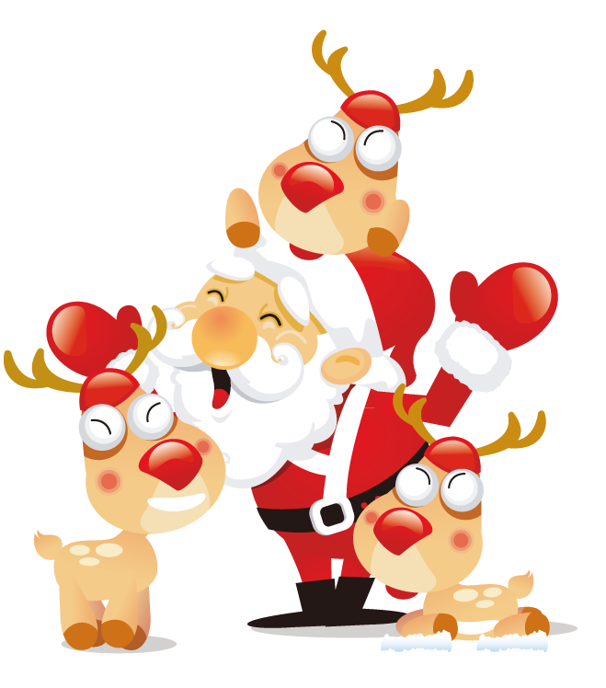
节日习俗
日本大多数人都信奉传统的神道教以及佛教，圣诞节的宗教气息淡薄，一般人鲜少注意圣诞节或平安夜的宗教意义。大多是年轻人受到商业炒作的影响，将圣诞节等同于礼物交换、狂欢节或是情人节的延伸，年轻人开派对，情侣往往在圣诞夜约会、吃大餐，造成餐厅与旅馆人潮远多于教堂的现象。美国圣诞大餐中还有一样特别的食品——烤熟的玉米粥，上面有一层奶油，并放上一些果料，香甜可口，别有滋味。法国生性浪漫的法国人喜欢在12月24日的晚上载歌载舞，伴着白兰地和香槟酒的浓郁酒香，一醉方休，醉度圣诞。

Slide 9
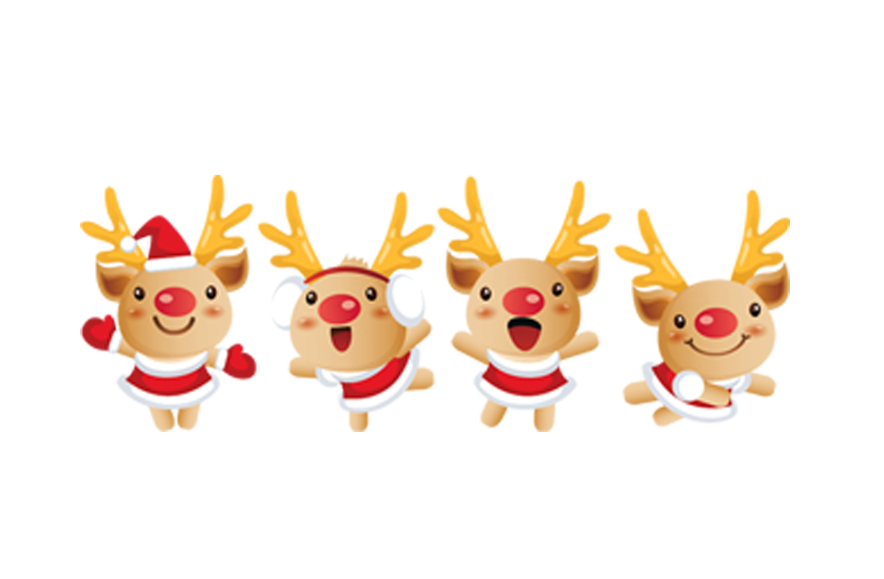
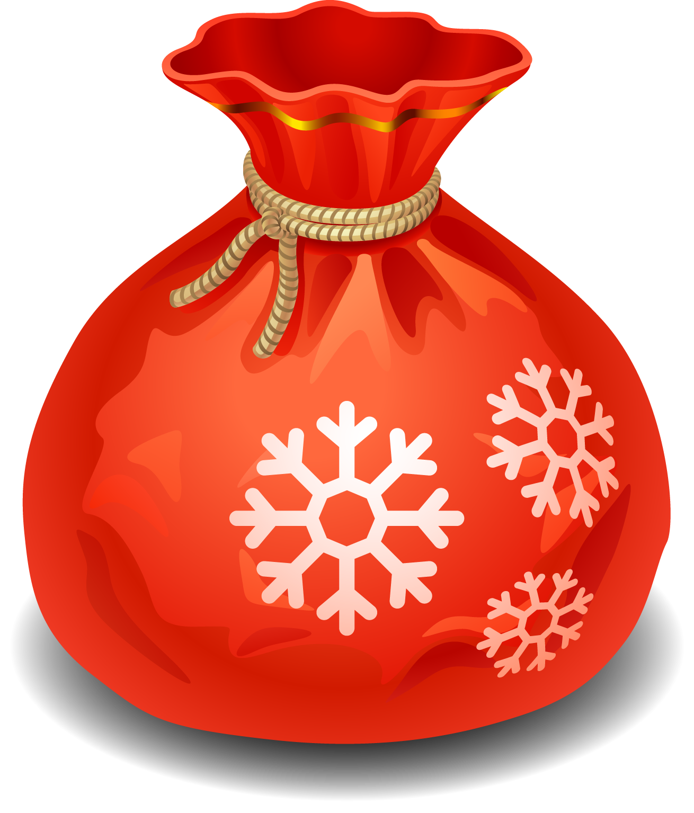
节日习俗
平安夜亦被认为是圣诞老人及其他地区类似人物四处向好儿童派礼物的时间。在意大利，礼物在平安夜当日早上已开启，而在英国、爱尔兰、瑞典、丹麦、挪威、芬兰、葡萄牙及波兰，圣诞礼物通常在平安夜晚上或圣诞日早上开启。在德国大部分地区，圣诞礼物则在平安夜晚上（德语Bescherung）开启。在冰岛圣诞节在平安夜下午6时开始，教堂钟声会被敲响，人们会与家人一起享用节日晚餐，之后便会拆礼物，一起渡过晚上。在北美洲，大部分家庭会在圣诞日早上拆礼物。对于已离婚的家庭，孩子可能分开两日与父亲或母亲其中一方庆祝。在西班牙礼物则要到1月6日显现日（Díadereyes）早上才会被拆。不少传统圣诞故事都在平安夜晚上发生。

Slide 10
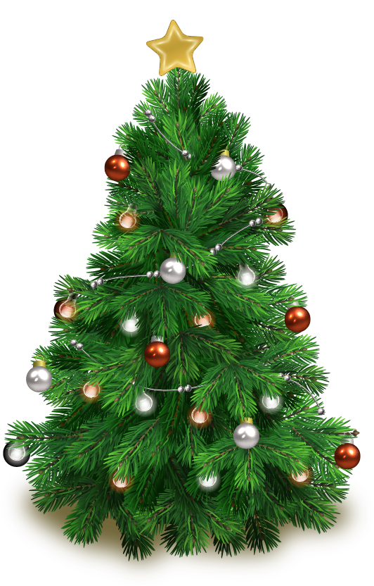
节日习俗
天主教的圣诞节在平安夜开始。除非当日是星期日(参看待降节)，守夜的聚会据说是在12月24日早上。然而，在午夜前参加圣诞节的聚会是不被允许的。圣诞季节继续直至1月4日，如当日是星期六，则至1月5日，当theVigilofthe显现日庆祝时。

Slide 11
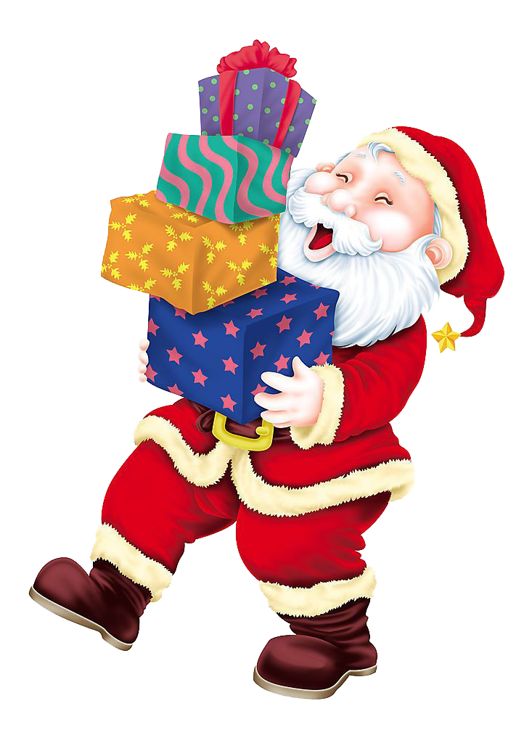
节日习俗
传统上不少基督徒会在平安夜参与子夜弥撒或聚会，通常在世界各地的教堂内举行，以表示圣诞日的开始。一些教会则会在晚上较早时间举行烛光崇拜，通常会有耶稣降生故事的话剧表演，亦会享用大餐，一般会有火鸡或火腿作为主菜。德国的传统菜色则有烧鲤鱼。基督教社会中，平安夜这天，每家按传统都要摆放一棵圣诞树。当晚，全家人团聚在客厅中，围在圣诞树旁唱圣诞歌曲，互相交换礼物，彼此分享生活中的喜怒哀乐，表达内心的祝福和爱，并祈求来年的幸福。

Slide 12
节日习俗
圣诞节前夕也就是俗说的平安夜，当晚，全家人会团聚在客厅中，围绕在圣诞树旁唱圣诞歌曲，互相交换礼物，彼此分享一年来生活中的喜怒哀乐，表达内心的祝福及爱。在这天晚上都会看到一群可爱的小男生或小女生，手拿诗歌弹着吉他，一家一家的唱着诗歌报佳音。到底佳音队这种节日活动是怎么来的呢？
耶稣诞生的那一晚，一在旷野看守羊群的牧羊人，突然听见有声音自天上传来，向他们报耶稣降生的好消息。根据圣经记载，耶稣要作世人的王，因此天使便透过这些牧羊人把消息传给更多的人知道。
后来人们就效仿天使，在平安夜的晚上到处报人传讲耶稣降生的消息，直到今日，报佳音已经变成圣诞节不可缺少的一个节目。整个报佳音的活动大约要持续到第二天凌晨四点左右才结束。

Slide 13
节日习俗
据了解，“平安果”是用一个个色泽鲜艳、样子好看的进口苹果装扮而成的，多为红蛇果、青蛇果，当然也有把国产的红富士苹果进行包装扮成“平安果”的。据说，“平安果”象征着平安、祥和之意，之所以把“苹果”当成“平安果”的首选，是取了“苹果”的字音。

Slide 14
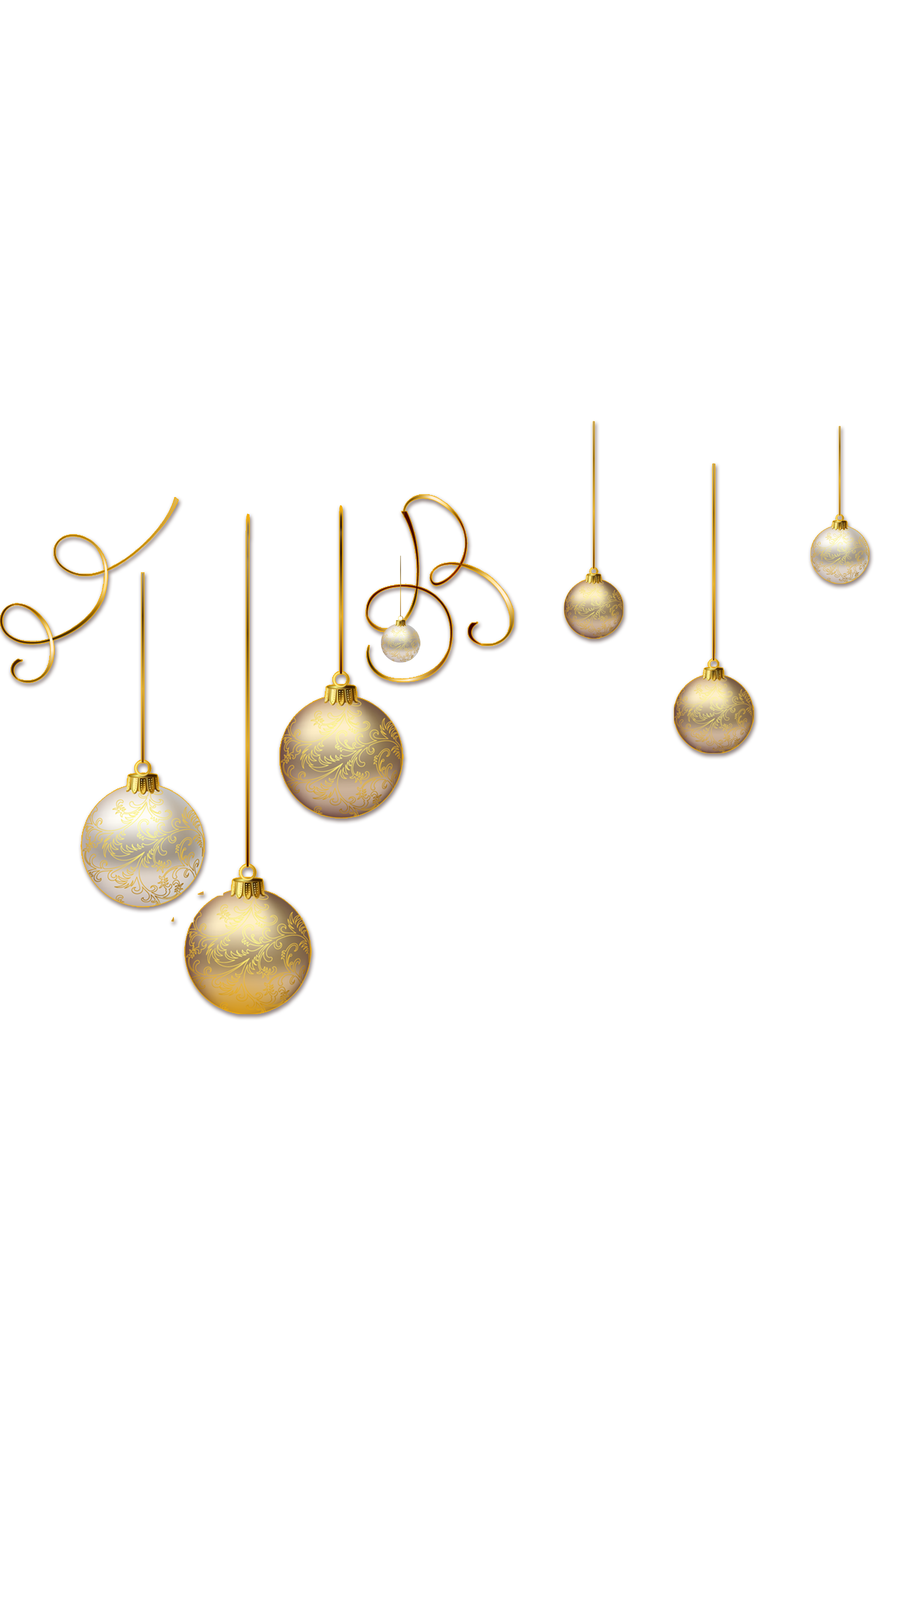
节日习俗
据说水果商装扮“平安果”是受年轻人的启发。开始时，有一些年轻人买一两个进口苹果，然后拿到礼品店打上包装，准备在平安夜当礼物送给好朋友，这一“商机”马上被精明的商人捕捉到。对这种新东西感兴趣的多为一些青少年，他们都觉得用5元钱将赋有“平安”意义的礼物送给朋友挺值。看来，平安夜在人们手中悄悄传递着“平安果”的同时，也在传递着一份美好的祝福。

Slide 15
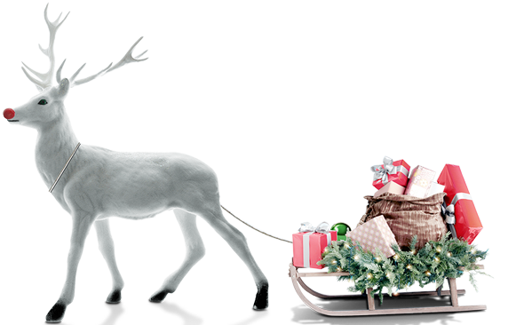
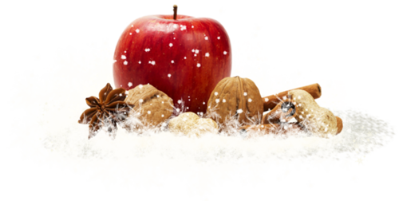
节日习俗
不过，平安夜送平安果，这个习俗据说是中国才有的。因为中国人比较注重谐音，比如洞房花烛夜，把花生红枣和莲子放在被子下面，寓意"早(枣)生贵子"。平安夜就是圣诞节前夜，圣诞节是12月25日，平安夜就是12月24日夜晚。苹果的"苹"与平安的"平"同音，于是中国人寓以苹果"平安"的吉祥含义。于是就有了平安夜送苹果的习俗。送苹果代表送的人祝福接受平安果的人新的一年平平安安。

Slide 16
圣诞歌词
圣诞节歌《平安夜》起源于奥地利。一八一八年十二月二十三日晚上，在奥地利萨尔札赫河畔的奥本村里，有一只老鼠大胆地溜进村里古老的圣尼哥拉斯教堂风琴楼厢里。这只饥寒交迫的小东西东跑西窜，到处咬噬，终于干下了一件“影响深远的大事”，导致了一曲脍炙人口的圣诞赞美诗的诞生。翌日清晨，一位身穿黑色礼服大衣的中年人走进教堂，径直来到风琴旁边坐下。此人名叫弗兰兹-格鲁伯，正当三十一岁，有着一头黑发，高高的鼻梁和一双富有感情的眼睛。他虽然默默无闻，但在这偏僻地区很受村民尊敬。因为他是本村的小学教师，又是圣尼哥拉斯教堂的风琴演奏家。

Slide 17
圣诞歌词
他坐下来，踩着踏板，按下了琴键。可是风琴只发出几声呜咽似的微弱气息。当格鲁伯正要俯身去察看究竟时，他的好朋友约瑟夫-莫尔来了。莫尔是个教士，也是一位音乐家。奥本村教堂的正式神父还不曾派来，莫尔是临时被派来顶替这职位的。
格鲁伯见他张皇，不觉一怔，连忙问道：“天主降福！什么事儿，约瑟夫？”那位年轻的代理神父举起双手，做出一副绝望的神态，并示意让朋友起来跟他走。莫尔领着格鲁伯走到楼厢里的风琴键盘后面，指着鼓风的皮风箱上一个大洞说：“今早我发现这个洞，一定是老鼠咬破的。现在一踏下去，什么声音都没有了！”格鲁伯仔细地检察了风箱上的那个洞。圣诞之夜做弥撒而没有风琴奏乐，这简直是不可思议的事！他禁不住喊道：“真该死！现在可糟了，我们该怎么办呢？”

Slide 18
圣诞歌词
“有办法，”莫尔神父有点腼腆地说：“我写了一首短诗，倒可以作为歌词一凑合着顶用一下的。”接着他又严肃地说道：“这可不是“那一类”的歌呀。”格鲁伯看见他的朋友这么激动，不觉微笑起来。因为大家都知道，莫尔的确很喜欢“那一类”的歌－－就是当农妇和船工欢饮时，在齐特拉琴伴奏下所唱的那种所谓粗俗的民歌小调。这种东西往往引起那些固执守旧的虔诚教徒的不满，使得道貌岸然的长老们大皱眉头。

Slide 19
圣诞歌词
格鲁伯拿起莫尔所写的诗读了头几段，顿时觉得好像有一股奇异的灵气贯穿脊梁。这的确不是“那一类”的歌。它好像是抓住了他的心，温和纯朴和动人地向他诉说。他从来都未曾这么深刻地感动过。他耳边隐隐响起了这些诗句的乐音。
莫尔几乎是抱歉地说：“我只是这么想，既然我们的风琴已经不响了，那么你是否可以把这东西给我们的吉他琴配个曲，也许还可以搞个小小的童声合唱队来唱唱，……你看怎么样？”
格鲁伯说：“好呀，好，好！也许我们可以这样做。给我吧，我拿回去看看是否能把曲子写出来。”格鲁伯踏着地上的积雪，慢步走回安斯村。他一路上沉浸在他的乐曲构思中。

Slide 20
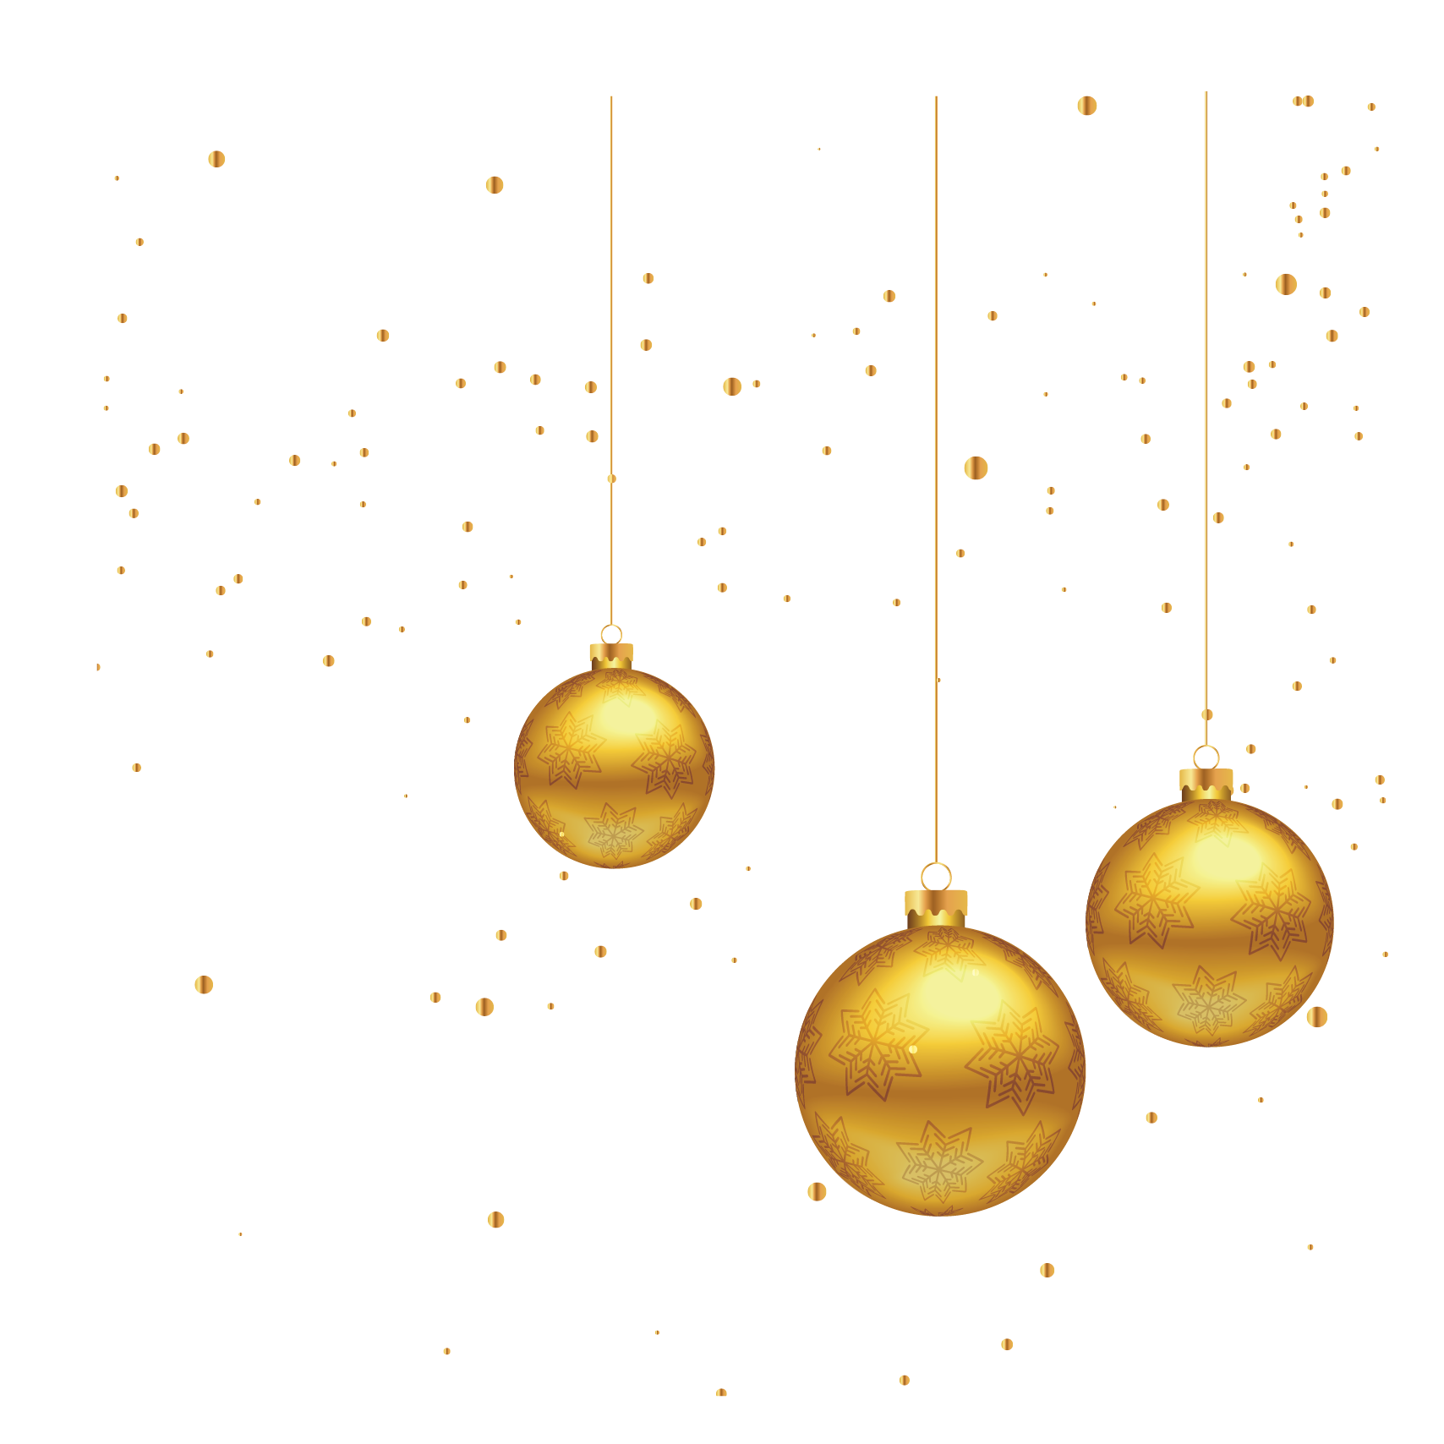
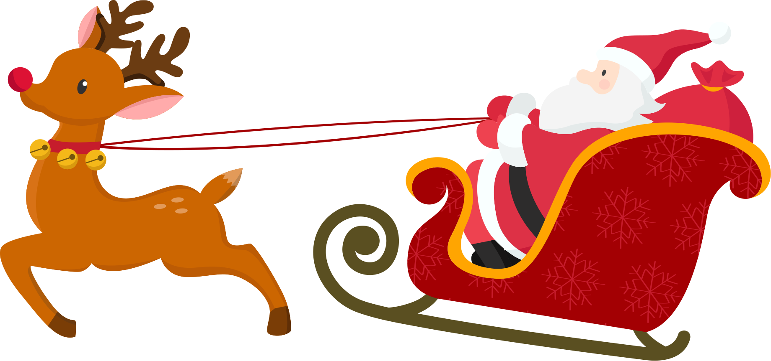
圣诞歌词
“平安夜，圣善夜，万暗中，光华射。他就像耳聋的贝多芬一样，在内心深处听见了所有的旋律：照着圣母也照着圣婴，多少慈祥也多少天真，静享天赐安眠，静享天赐安眠。”

Slide 21
圣诞歌词
他准备写给童声合唱的曲调已在脑际回荡。他回到他那简朴的住房，坐在他那古老的钢琴边，面对墙上挂着的十字架，终于谱写成了完整的歌曲。那天下午，莫尔的书房里聚集了十二名男孩和女孩。他们穿着羊毛长袜、外套和围裙，整齐而漂亮。他们并排站在一圈圈的冬青花环下，益发显得生气勃勃。排练开始了，格鲁伯和莫尔各自弹起他们的吉他琴，不时满意地对视微笑。开始时，大家对歌曲不甚熟悉，弹唱都嫌粗糙了些。第三部分也不太妥当，但很快便改好了。行了，这歌曲终于完成了。

Slide 22
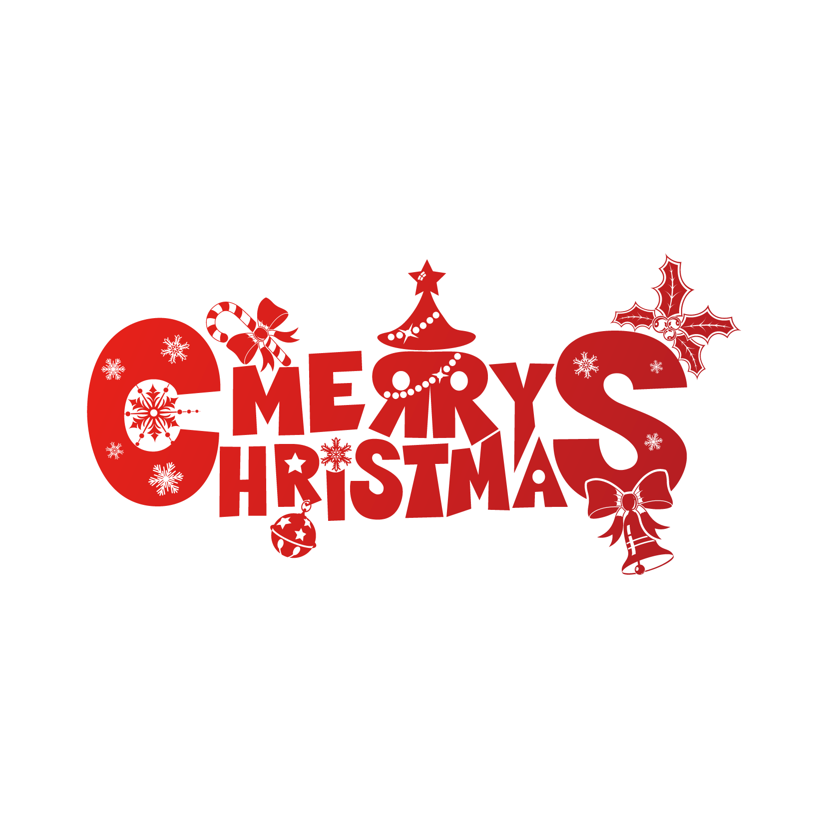
圣诞歌词
圣诞夜，教堂里点燃的几百支烛光，在光洁的金盘碟和圣餐杯上映辉争耀，给那些僵硬呆板的哥德式圣母态像，赋予了盎然生气和温柔慈祥的风采。教堂里到处都用青松、万年青和圣浆果等装饰起来。全体教徒挤坐在长条硬板凳上。男人们穿着臃肿的羊毛外套，妇女则被披上了醒目的围裙和有色的披巾。当莫尔和格鲁伯提着他们的吉他，随着十二名男女儿童走上圣坛前时，惊讶的群众顿时轰动起来。格鲁伯向他的乐队微微点头示意，琴弦便拨响了。接着，莫尔神父的男高音和格鲁伯先生的男低音，便和谐地共鸣着响彻那古老的教堂。于是，流传久远的圣诞赞美诗便这样首次被人们唱出来了。然而，第二天也就被人忘记了。当时参加圣诞弥撒的教徒之中，谁也不曾料到这首歌后来竟会风靡世界。

Slide 23
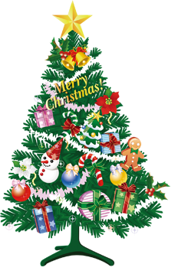
圣诞歌词
后来仅仅是由于一次偶然机会，才使这一杰作得以免遭淹没的命运。第二年春天，从齐勒塔尔来了一位风琴修理师，卡尔·毛拉赫。他在闲聊中随便问起：既然风琴坏了，那么你们是怎样进行圣诞弥撒的？格鲁伯这才提起那曲子的事，他说：“这是个不值一顾的东西，我甚至已忘记把它塞到哪里去了。”
在教堂的后部有一个小橱，里头塞满了尘封已久的乱纸堆。格鲁伯从这里找到了那首曲谱。那风琴修理师看着乐谱，微微动着双唇，从他那宽阔的胸腔里哼着这调子。“有意思，”他轻轻地说，“可以让我带回去看看吗？”格鲁伯大笑起来。“行，行，你尽管拿去就是了。再说，你把琴修好后，这东西就更加是一点用处都没有了。”毛拉赫走后，格鲁伯也就忘了这件事。然而平安夜却在可爱的齐勒塔尔山中回响，并且从此开始了它远播世界的历程。

Slide 24
圣诞歌词
这歌曲作为民间音乐，从奥地利传到了德国。它越过国界，随着德国移民远涉重洋，传播各地。但直到不久前，莫尔和格鲁伯才被公认为这首歌曲的创作者。他们当时什么都没有得到，他们死时仍和生时一样贫穷。但是，格鲁伯的那具古老的吉他琴至今仍在为他歌唱，它已成为传家宝，被格鲁伯家代代相传。现在，每逢圣诞夜，人们便要把这吉他琴带到奥本村去。而世界各地的教徒们，则再次齐唱这首为人喜爱的圣诞赞美诗……

